Slide 1




第6课
枚举类
SOFTCITS@2017

Slide 2

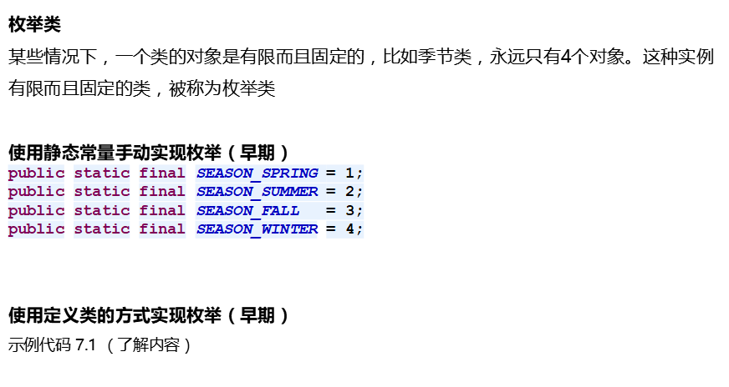
手动实现枚举类

Slide 3
枚举类
Java5 新增了一个用以标记枚举类的关键字：enum。其地位与 class、interface相同
枚举是一种特殊的类，可有自己的 Field、方法，可以实现一个或多个接口，也可定义构造器
一个 Java 源文件中最多只能定义一个 public 访问权限的枚举类，且该 Java 源文件名也必须和该枚举类名相同
所有的枚举类都提供了一个 values() 方法，借此可方便地遍历所有的枚举值
定义格式，例：
public enum SeasonEnum
{
SPRING, SUMMER, FALL, WINTER;
}
示例代码 7.2

Slide 4
枚举类跟普通类的区别
普通类继承的是 java.lang.Object 类；而使用 enum 定义的枚举类默认继承的是 java.lang.Enum 类
enum 定义的非抽象的枚举类默认用 final 修饰，不能派生子类
枚举类的构造器默认而且只能使用 private 访问控制符
枚举类的所有实例必须在枚举类的第一行显式列出。列出时系统会默认为用public static final 修饰

Slide 5
java.lang.Enum中的常用方法
因存在继承关系，枚举类可直接使用 java.lang.Enum 类中所包含的方法
int compareTo(E o)：与同类的指定枚举对象比较顺序。返回值：正整数-位于指定枚举对象之后；负整数-位于指定枚举对象之前；0-二者位置相同。
int ordinal()：返回枚举值在枚举类中的索引值。
String name()：返回此枚举实例的名称。（toString() 方法返回更加用户友好的名称）
String toString()：返回枚举常量的名称，与 name 方法相似。
public static <T extends Enum<T>> T valueOf(Class<T> enumType, String name)：返回指定枚举类中指定名称的枚举值。这是一个静态方法。要求名称必须与在该枚举类中声明枚举值时所用的标识符完全匹配，不允许使用额外的空白字符。

Slide 6
枚举类的成员、方法和构造器
枚举类也是类，所以一样可以定义成员、方法和构造器
调用构造器创建枚举类的典型方式例
public enum Gender {
MALE("男"), FEMALE("女");
private final String name;
//枚举类构造器只能使用 private 修饰
private Gender(String name)
{
this.name = name;
}
public String getName()
{
return this.name;
}
}
在枚举类中列出枚举值时，实际上就是调用构造器创建枚举类对象，只是这里无须使用 new 关键字，也无须显式调用构造器。甚至也可以不传入参数，因为枚举类包含无参数的构造器。
红色代码即为调用对应构造器来创建枚举值。其作用等同于：
public static final Gender MALE = new Gender("男");
public static final Gender FEMALE = new Gender("女");
示例代码 7.3

Slide 7
实现接口的枚举类
枚举类同样可以实现一个或者多个接口
当每个枚举值对于接口的方法有相同的行为方式时
代码示例 7.4.1
当每个枚举值对于接口的方法呈现不同的行为方式时
代码示例 7.4.2

Slide 8
包含了抽象方法的枚举类
包含了抽象方法的枚举类就自然成了抽象类。但定义这个类的时候不能够使用 abstract 关键字修饰（因为系统会自动加上），只需要给类里的抽象方法加上 abstract 关键字就即可
但因为枚举类需要显式创建枚举值，而不是作为父类，所以定义每个枚举值时必须为抽象方法提供实现，否则将出现编译错误（相当于在控制/限制枚举类本身）
示例代码 7.5 （了解内容）

Slide 9
练习题目
主流手机的品牌和价格表如下
品牌 | 操作系统 | 价格
Nokia | WindowsPhone | 4000
Samsung | Android | 5000
iPhone | iOS | 6000
MI | Android | 1999
Vivo | Android | 3000
BlackBerry | Android | 2500
HuaWei | Android | 2500
HTC | WindowsPhone | 3800
OPPO | Android | 2200
假设某人对Android操作系统的2000至3000元的手机感兴趣，请利用枚举类编写程序，帮忙查找出符合他期望的所有品牌（以及详细价格信息）

Slide 10
谢谢观看
SeeYou !

